Slide 1

МБДОУ д/с № 5»Родничок» комбинированного вида с. Сарыг-Сеп Дистанционное обучение 12 неделя ( с 20 по 26 мая 2024г.) II младшая группа (3 - 4 года) Тема: «Мой весёлый, звонкий мяч»
Выполнил: музыкальный руководитель
Трегубова В.В.

Slide 2
Уважаемые родители!
Во время деятельности с ребенком
сделайте, пожалуйста, фотографии.
Отправить фотографии можно в группу в вайбере или лично вашему воспитателю.

Slide 3

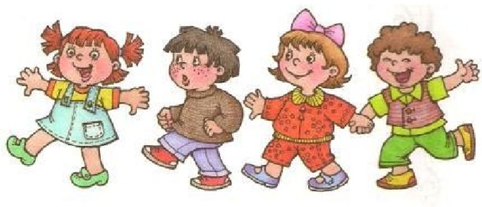
Вот как мы умеем
Зашагали ножки — Топ, топ, топ! Прямо по дорожке — Топ, топ, топ! Ну-ка веселее — Топ, топ, топ! Вот как мы умеем — Топ, топ, топ! Топают сапожки — Топ, топ, топ! Это наши ножки — Топ, топ, топ!

Slide 4
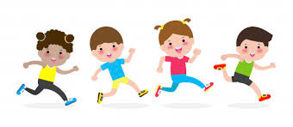
Лёгкий бег

Slide 5
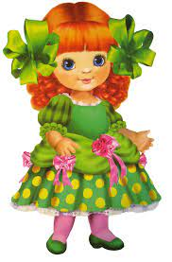
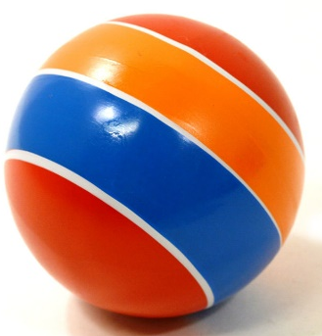
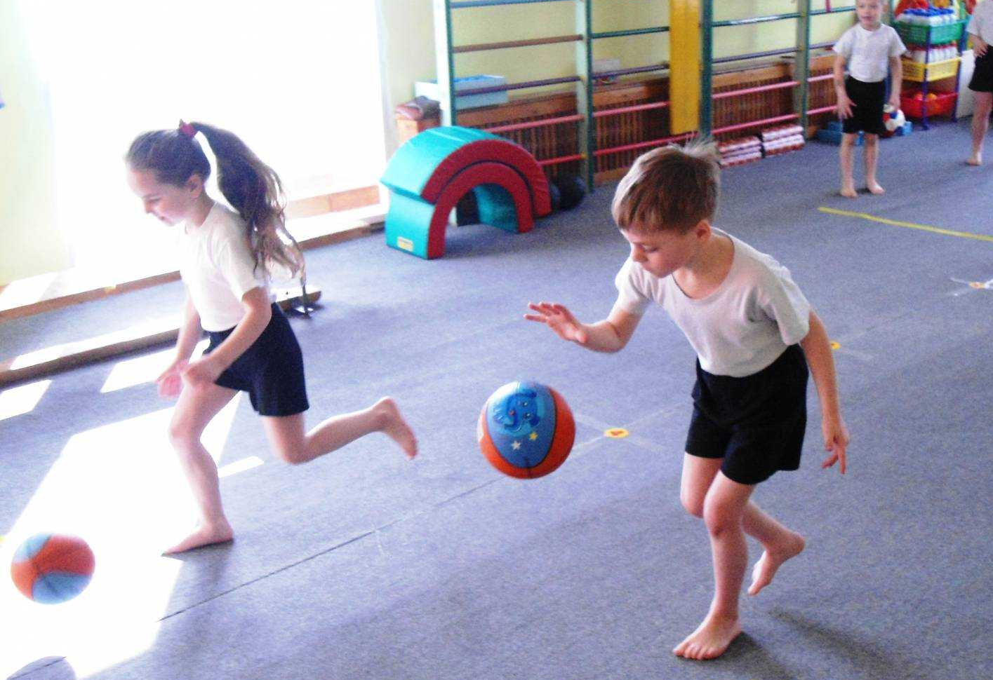
Посмотрите, какая красивая кукла, её зовут Таня. Давай рассмотрим её наряд, причёску. Наша Таня громко плачет, уронила в речку мячик. Тише, Танечка, не плачь. Не утонет в речке мяч.
Вот этот мяч. Мы его нашли и принесли Танечке. Она будет с ним играть. Посмотри, как мячик прыгает, скачет. А ты так умеешь? Попрыгай!

Slide 6
Мой весёлый, звонкий мяч, Ты куда помчался вскачь? Жёлтый, красный, голубой, Не угнаться за тобой!
Игра в мяч.
Под музыку бегаем по залу. При смене характера музыки останавливаемся и подпрыгиваем как мячики на двух ногах. Руки на поясе, спина прямая при прыжках.

Slide 7
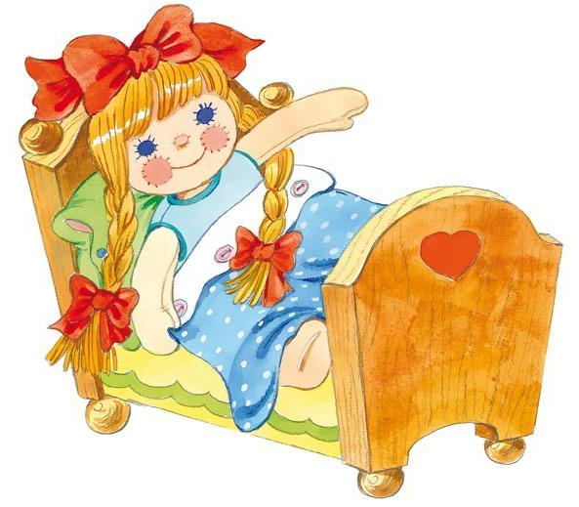
А теперь попробуй угадать, какая музыка звучит и что будет делать кукла Таня. Слушаем песенку «Колыбельная»
Покачаем нашу куколку, она целый день играла, бегала, устала и у неё закрываются глазки.
(имитируем укачивание куклы под песню)

Slide 8
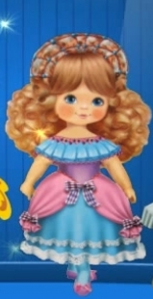
Кукла поспала, а что теперь она будет делать? (Слушаем музыку и пляшем вместе с куклой)
Кукла отдохнула, поплясала, а теперь она будет слушать, как хорошо ты поёшь. Споём для неё песенку
«Есть у солнышка друзья»

Slide 9

Мы играли с мячом, пели песенки, пора и потанцевать.
«Пальчики - ручки»
1. Тихонько ударяем палец о палец.
2. Хлопаем в ладоши.
3. Ударяем носком о пол.
4. Весело притопываем.
5. Слегка приседаем («пружинка»)
6. Подпрыгиваем
7. Подняв руки, вращаем кистями (движение «фонарики»)
8. Кружимся, опустив руки.

Slide 10
Спасибо за внимание

